Slide 1
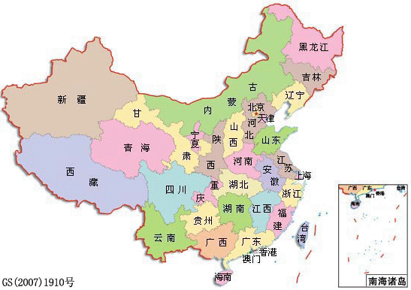
祖国的云南，有一个特别美丽的地方。这里四季如春 。
西双版纳

Slide 2
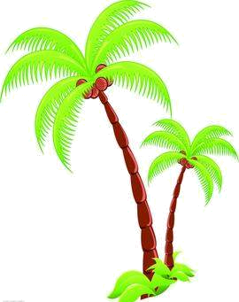
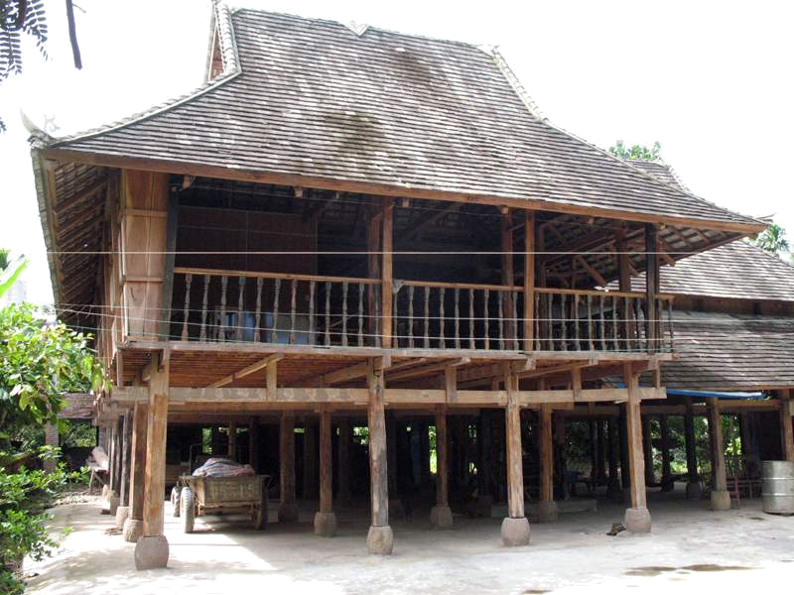
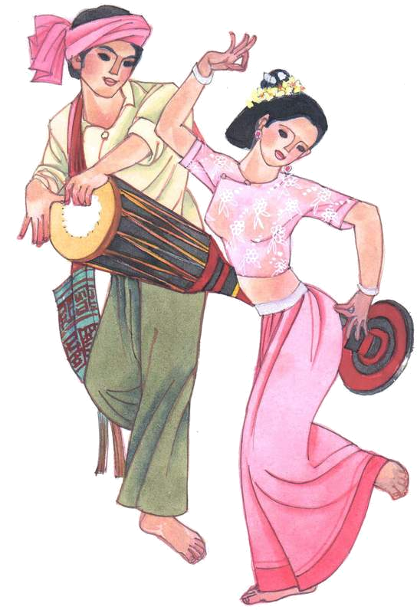
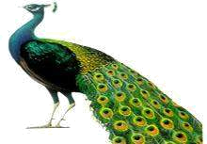
高大浓绿的椰树，有别具风情的竹楼，孔雀、大象……这就是迷人的西双版纳。

Slide 3
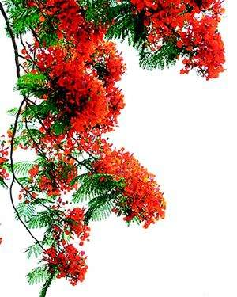
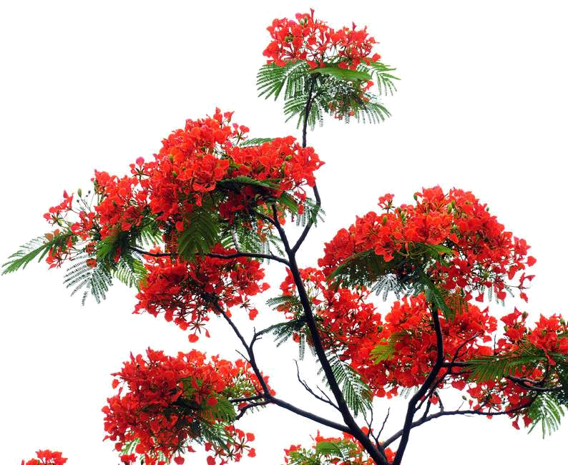
西双版纳的凤凰花开了。
凤凰花

Slide 4
西双版纳的凤凰花开了，一年一度的泼水节就要到了。
读两遍课文：
读准字音，把句子读通顺。

Slide 5
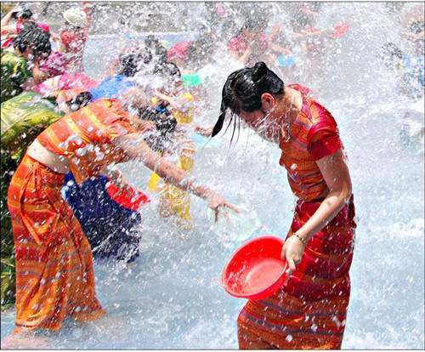
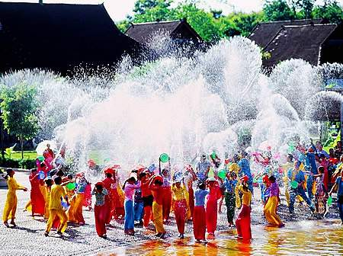
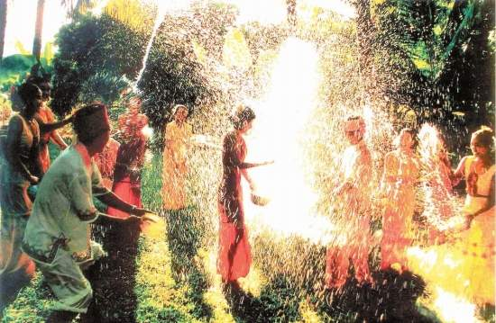
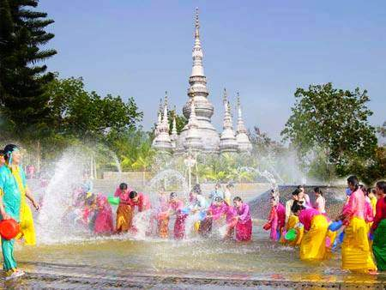
西双版纳的凤凰花开了，傣族人民迎来了一年一度的泼水节。

Slide 6
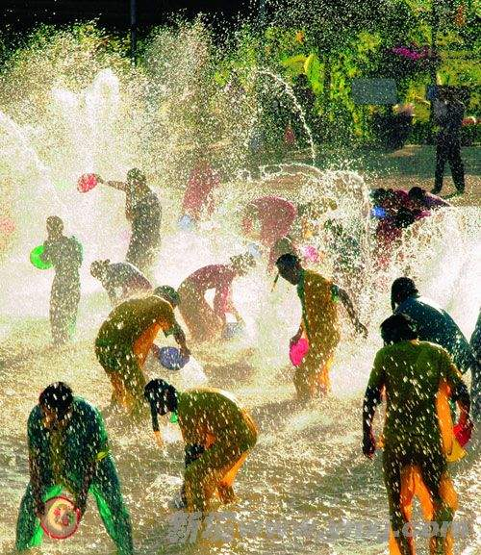
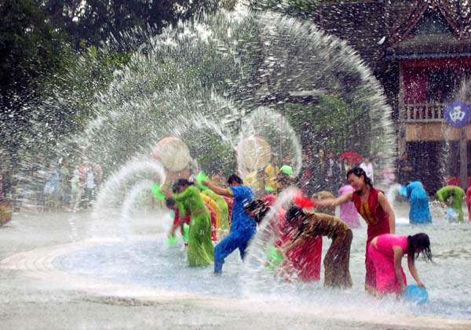
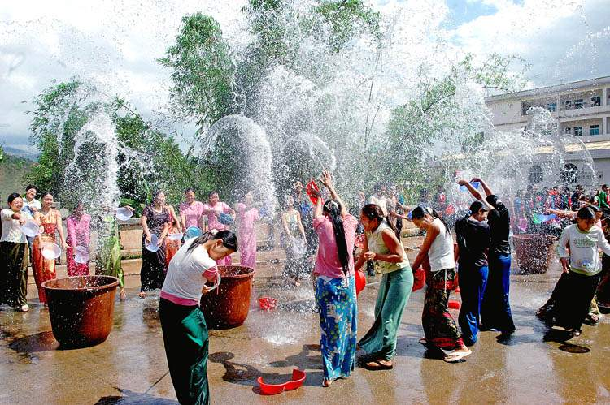
泼水节是傣族最隆重的节日。泼水节是傣族的新年，相当于公历的四月中旬，一般持续3至7天。第一天傣语叫“麦日”，与农历的除夕相似；第二天傣语叫“恼日”（空日）；第三天是新年，是傣历的元旦，人们把这一天视为最美好，最吉祥的日子。

Slide 7
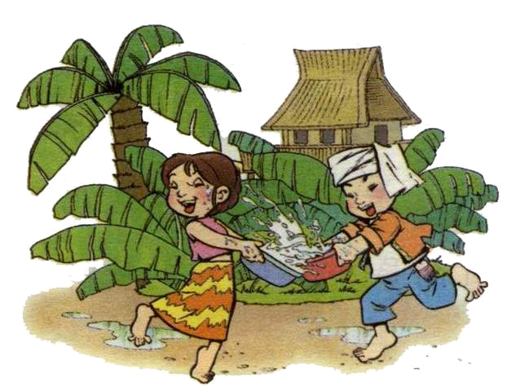
欢乐的泼水节
泼

Slide 8
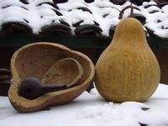
到第二自然段中去找一找，看看哪两句话给我们描写了泼水的画面。
开始泼水了，大家互相追赶，你拿瓢往我衣领里灌，我端盆向你身子上泼。老人、孩子、姑娘、小伙儿，个个身上湿淋淋，人人脸上笑开了花。
互相
瓢
灌
用动作表示一下

Slide 9
开始泼水了，大家互相追赶，你拿瓢往我衣领里灌，我端盆向你身子上泼。老人、孩子、姑娘、小伙儿，个个身上湿淋淋，人人脸上笑开了花。
两人一组，互相读这两句话。
水泼到身上，为什么还这么高兴？

Slide 10
清水是吉祥如意的象征，谁身上泼的水多，就意味着谁得到的幸福多，怎么能不高兴呢！
吉祥如意
在什么时候你感受到“吉祥如意”？
吉
祥
如
味

Slide 11
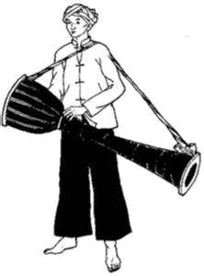
这吉祥如意的水，傣族人民又是怎么准备的呢？我们一起读——
这一天，人们提着桶，端着盆，早早地来到了大街上。大街的两旁早已准备好了清水，清水里有的滴上香水，有的撒上花瓣。

Slide 12
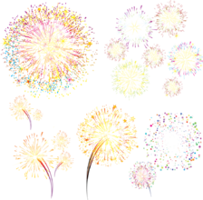
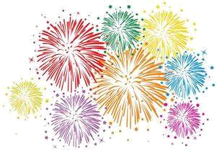

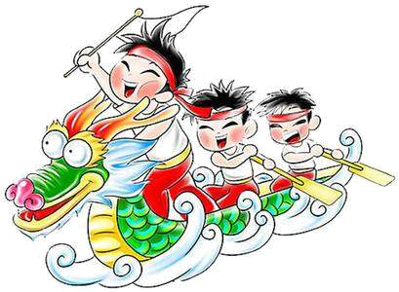
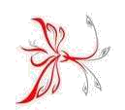
夜幕降临的时候，泼水节的欢乐还在延续。
地上铺满了
火红的凤凰花瓣，
空中回响着
欢乐的象脚鼓点。
唱着歌，跳着舞，赛起了龙舟，放起了烟火，
大家
直到深夜
还不肯离去。

Slide 13

泼 桶 互 吉 祥 如 味
泼水 水桶 互相 吉利 祥和 如果 口味 撒泼 木桶 互助 吉祥 吉祥 如愿 味道 活泼 铁桶 交互 吉凶 慈祥 如此 品味

Slide 14
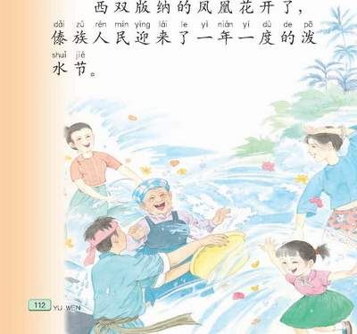
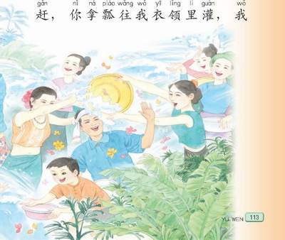
欢乐的泼水节
第二课时

Slide 15
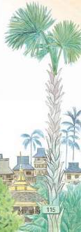
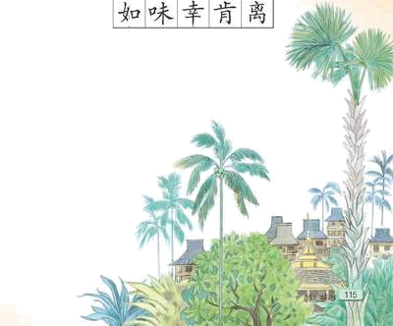
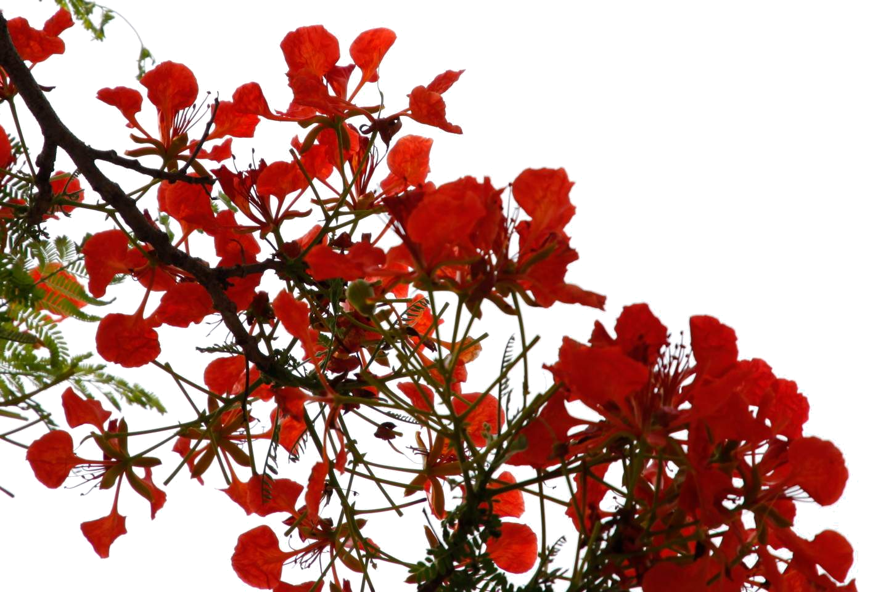
西双版纳
凤凰花
一年一度
你回忆起了什么？用这三个词语说一句话。
一年一度：一年只有一次。

Slide 16
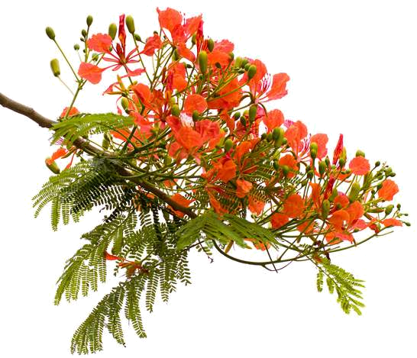
泼水节是傣族人民的新年，也是傣族一年中最盛大的传统节日。当期盼已久的节日到来的时候，人们是怎样欢度的呢？自由读读第二小节。
你仿佛看到了什么画面？人们是什么样的心情？
再默读一遍课文，一边读一边想画面。

Slide 17
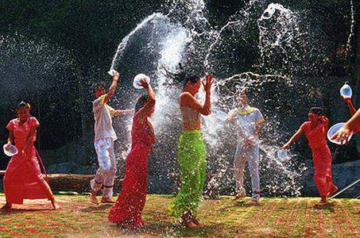
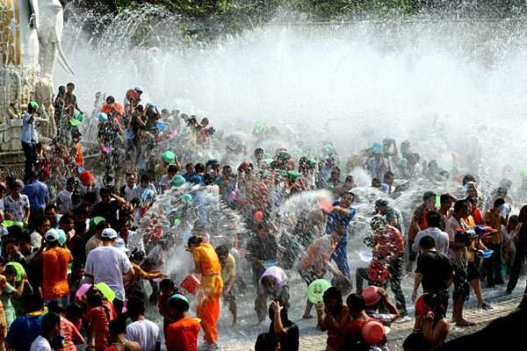
按“准备——泼水——喜悦”把第2自然段分成3个小部分。
准备：1、2句
泼水：3、4句
喜悦：第5句

Slide 18
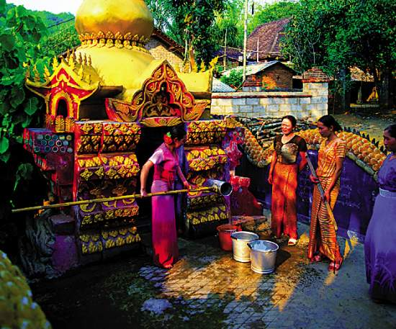
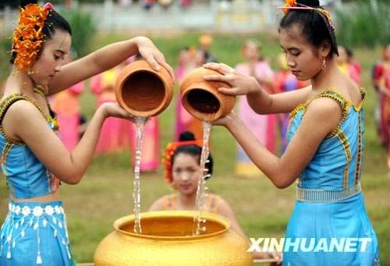
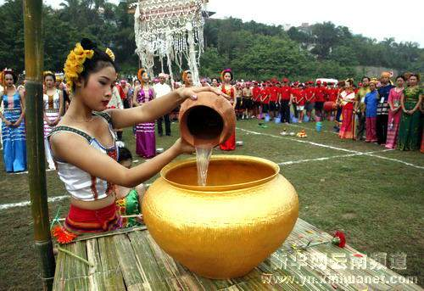
准备
这一天，人们提着桶，端着盆，早早地来到了大街上。大街的两旁早已准备好了清水，清水里有的滴上清水，有的撒上花瓣。

Slide 19
这一天，人们提着桶，端着盆，早早地来到了大街上。大街的两旁早已准备好了清水，清水里有的滴上清水，有的撒上花瓣。
人们做了哪些准备？
说说
哪些词表现了心情急切？
读好句子。

Slide 20
泼水
开始泼水了，大家互相追赶，你拿瓢往我衣领里灌，我端盆向你身子上泼。老人、孩子、姑娘、小伙儿，个个身上湿淋淋，人人脸上笑开了花。
追赶
灌
泼
找找
找出泼水节中的动词。
读出人们的欢乐。
小链接 文泼：比较传统的方式，用木盆装满清水，再用枝桠沾着水轻轻泼在别人身上。
武泼：用木盆装满水，把一盆直接全部泼出去。

Slide 21
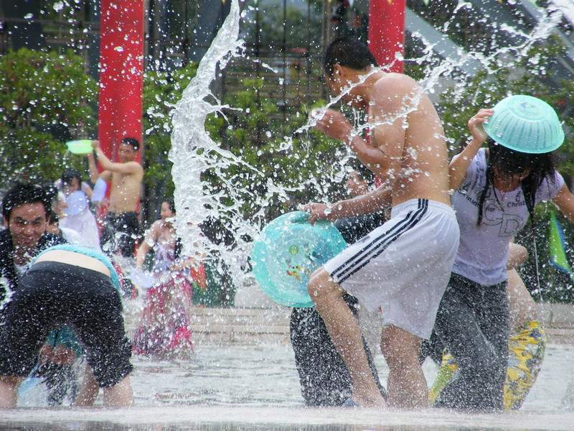
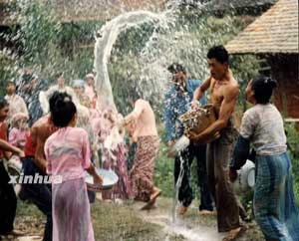
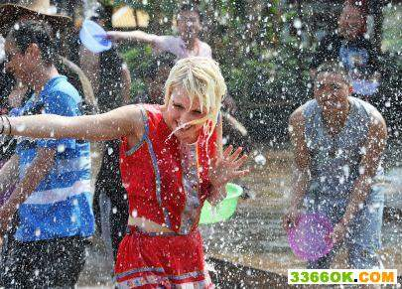

Slide 22
喜悦
清水是吉祥如意的象征，谁身上泼的水多，就意味着谁得到的幸福多，怎么能不高兴呢！
傣族人民为什么要互相泼水？
想想
泼在身上的不仅仅是清水，是吉祥、是来年的好运、是丰收的预兆……笑容写在脸上，幸福流淌在心里。

Slide 23
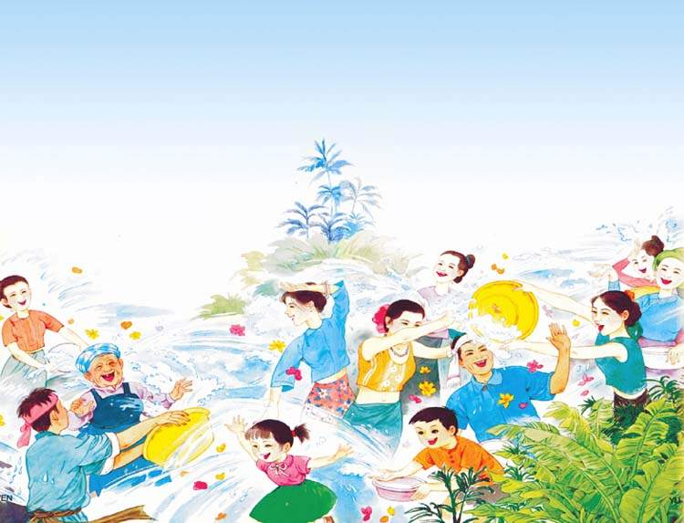
怎么能不高兴呢！
这吉祥的水，给老人带来健康、长寿，他——
这吉祥的水，给孩子带来美好的未来，他——
这吉祥的水，给姑娘带来美丽、年轻，她——
这吉祥的水，给小伙儿带来好运、工作顺利，他——

Slide 24
这一天，人们提着桶，端着盆，早早地来到了大街上。大街的两旁早已准备好了清水，清水里有的滴上清水，有的撒上花瓣。开始泼水了，大家互相追赶，你拿瓢往我衣领里灌，我端盆向你身子上泼。老人、孩子、姑娘、小伙儿，个个身上湿淋淋，人人脸上笑开了花。清水是吉祥如意的象征，谁身上泼的水多，就意味着谁得到的幸福多，怎么能不高兴呢！
这吉祥的水，祝福的水，大家尽情地泼，尽情地灌。到处充满了欢声笑语，大街成了水的世界，欢乐的海洋。让我们带着欢乐的心情朗读课文。

Slide 25
欢乐的泼水节这天，人们还举行哪些活动？读读找找。
地上铺满了火红的凤凰花瓣，空中回响着欢乐的象脚鼓点。大家唱着歌，跳着舞，赛起了龙舟，放起了烟火，直到深夜还不肯离去。
﹏
﹏﹏﹏﹏﹏﹏﹏﹏
你看到了什么？又仿佛听到了什么？
这让你想到了什么成语？
流连忘返 依依不舍 恋恋不舍

Slide 26
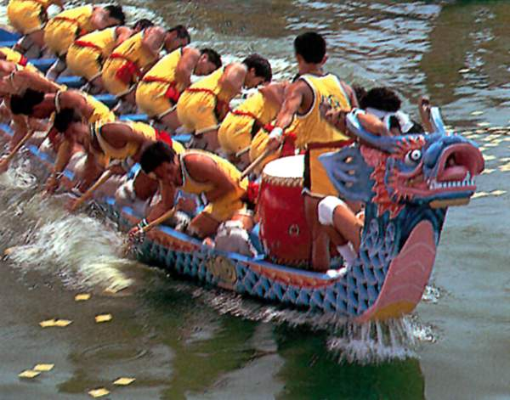
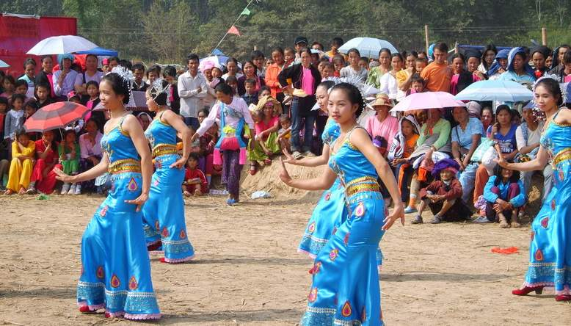
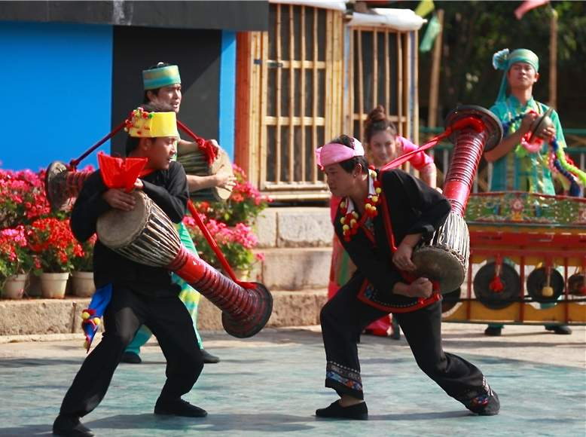
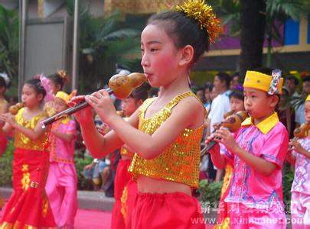

Slide 27
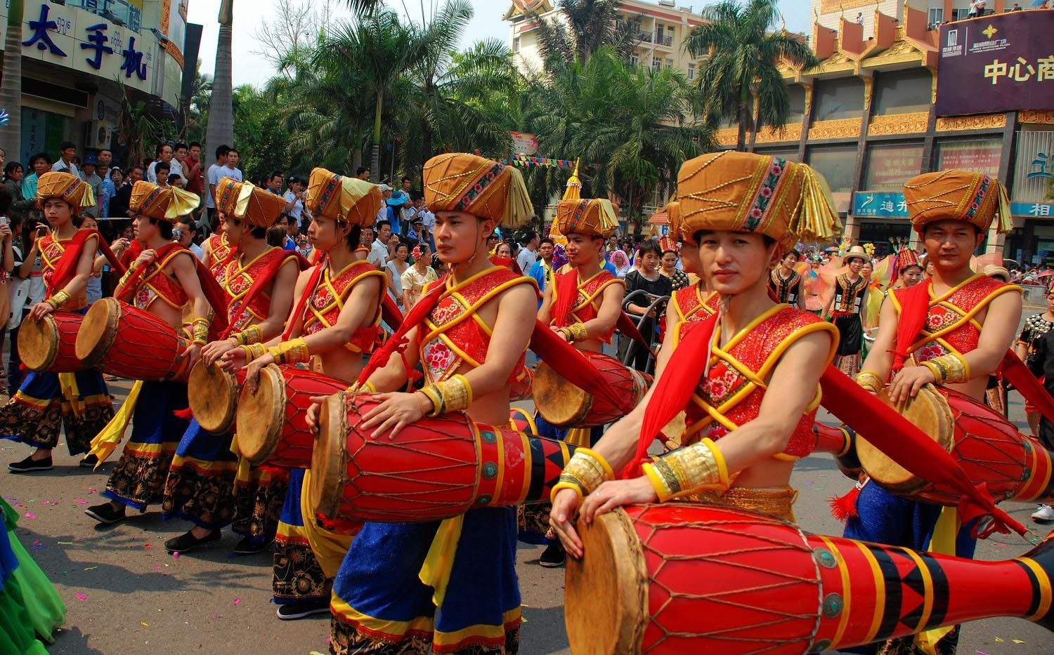
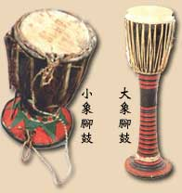
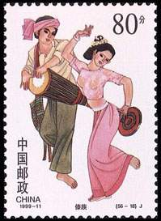
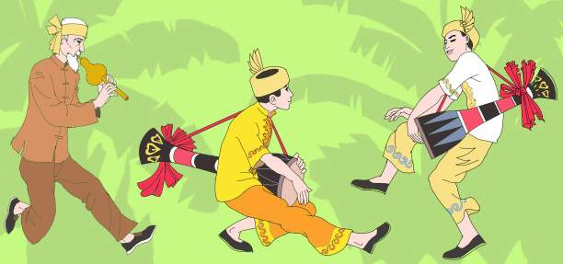

Slide 28
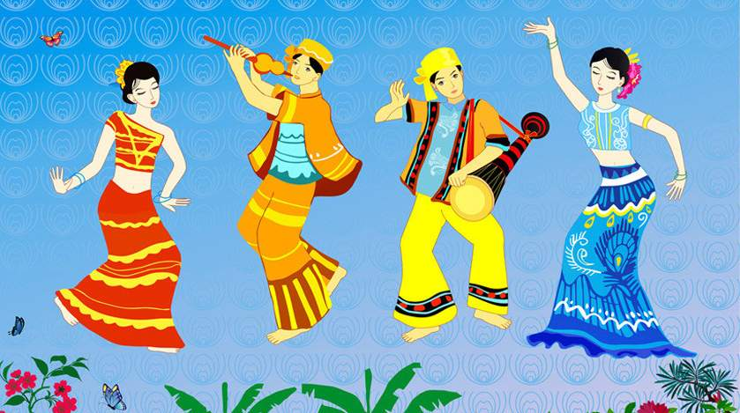
西双版纳景色迷人，傣族人民能歌善舞，他们独特的风俗习惯令人难忘。把我们美好的祝福送给傣族人民吧！

Slide 29
幸 肯 离
幸运 肯定 离开幸福 不肯 远离不幸 首肯 分离

Slide 30
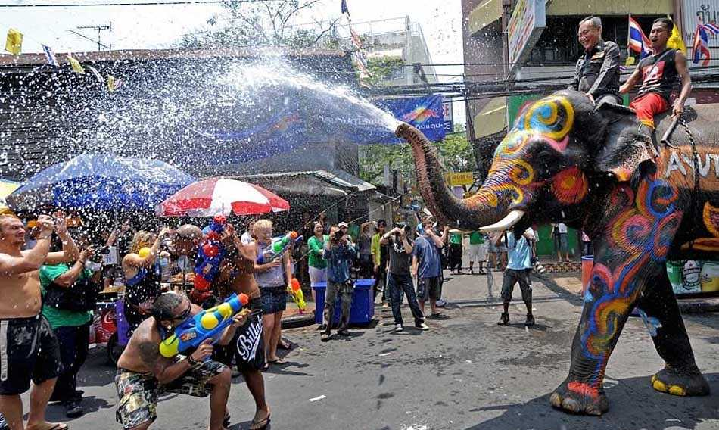
练习
泼水节这天，人们有的在（ ），有的在（ ），有的在（ ），人人（ ）。

Slide 31
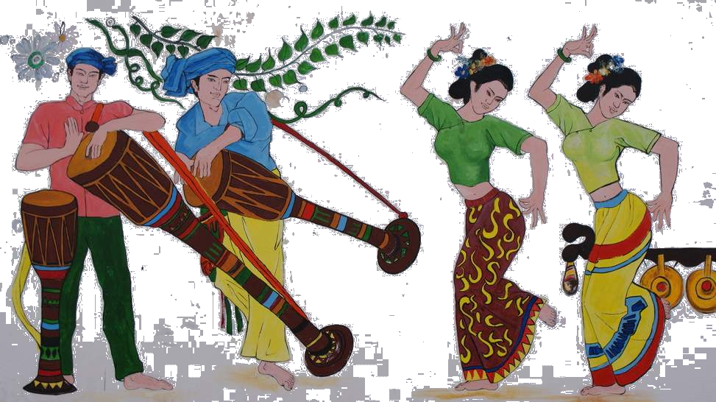
在（ ）里填上合适的词。
（ ）的花瓣（ ）的泼水节
（ ）的鼓点（ ）的清水
（ ）的鸟儿（ ）的生活

Slide 32
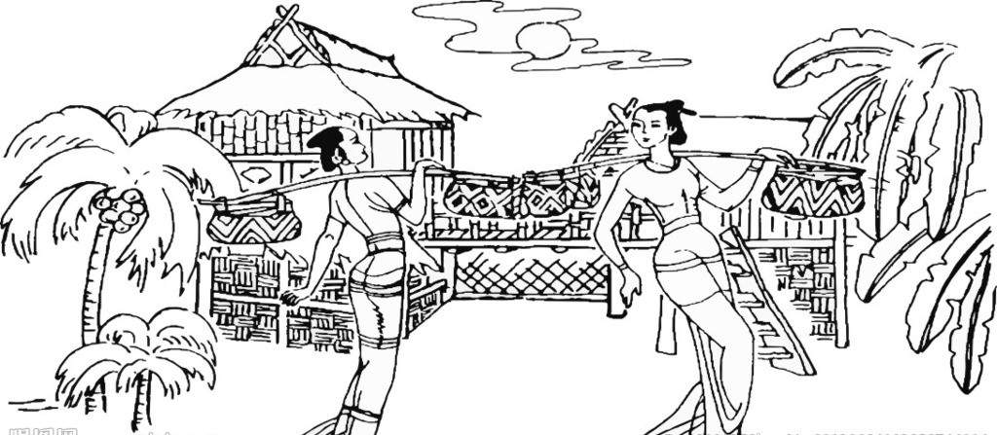
照样子写句子。
例：来鸟岛玩的人很多。
很多人来鸟岛玩。
（1）小草上闪烁着晶莹剔透的小露珠。
（2）花丛中飞舞着美丽的蝴碟。

Slide 33
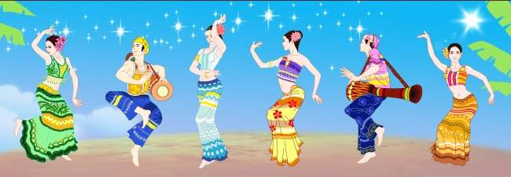
泼水节是傣族人民的传统节日。
你还知道哪些少数民族的传统节日？

Slide 34
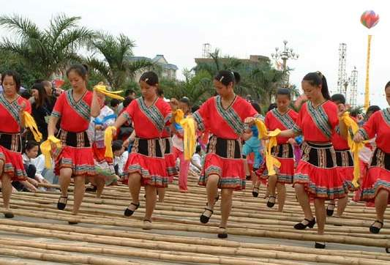

壮族三月三
黎族三月三

Slide 35


蒙古族
那达慕

Slide 36


黎族 火把节
白族 火把节

